Slide 1
Das Mittagessen
Video https://www.loom.com/share/192999c59c05414c966473e91f46ad91
Šifra: 3.r
Na ovo stranici ćete se snimiti kako čitate https://vocaroo.com/

Slide 2
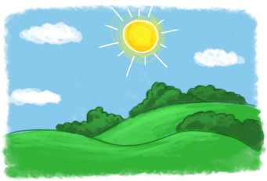
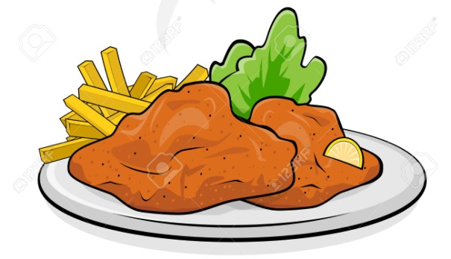
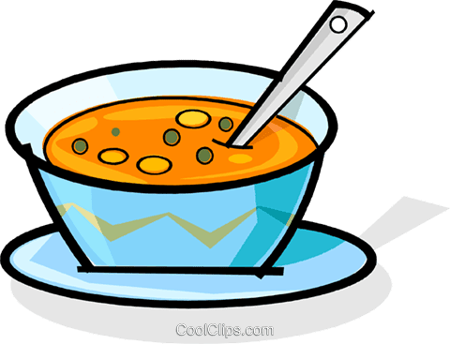
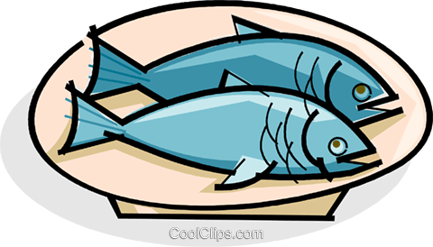
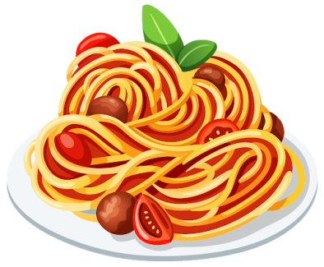
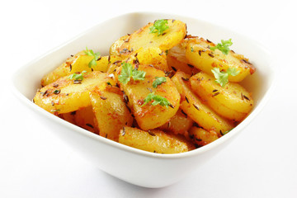
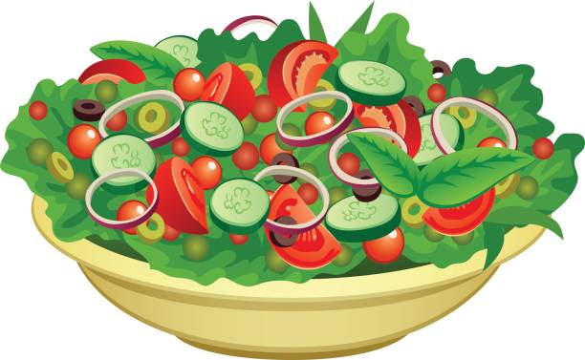
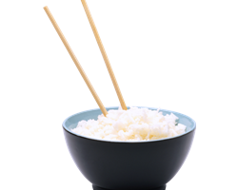
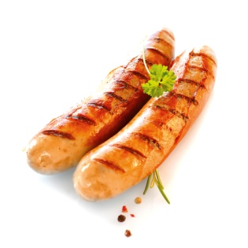
Zu Mittag esse ich
Schnitzel - Fleisch
Gemüsesuppe
Fisch
Spaghetti
Ich habe Hunger!
Salat
Kartoffeln
mmmm, lecker!
Reis
Wurst

Slide 3
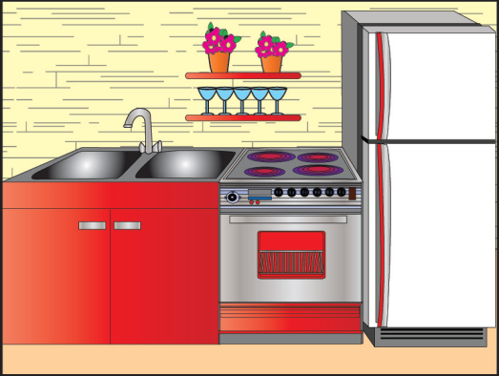
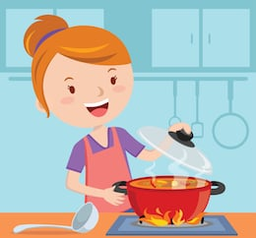
Lies.
Melanie kommt aus der .
Sie hat großen Hunger.
Sie geht gleich in die
Die Mutter kocht dort das Mittagessen.

Slide 4
Melanie:
Mutti:
Hallo, Mutti!
Hallo, Melanie! Hast du Hunger?
Ja, was essen wir heute zu Mittag?
Was möchtest du essen?
Das ist mein Lieblingsessen.

Slide 5
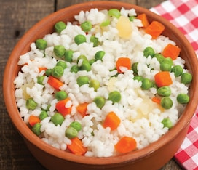
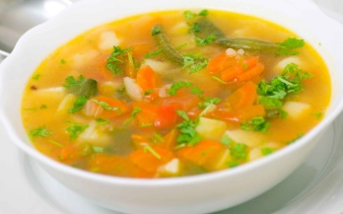
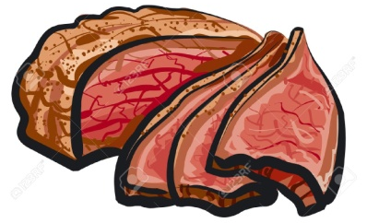
Heute essen wir aber , ,
und .
Macht nichts, das schmeckt auch gut.
Wir essen gleich. Du musst den Tisch decken.
Kein Problem.

Slide 6
Wie deckt man den Tisch?
So nicht!

Slide 7
Zeichne in dein Heft.
das Glas
der Löffel
die Gabel
die Serviette
der Teller
das Messer
So deckt man richtig den Tisch!

Slide 8
Antworte in dein Heft:
Was isst du zu Mittag?
Was ist dein Lieblingsessen?
Arbeitsheft:
Seite: 75, 76, 77
Aufgaben: 7,8, 9, 10, 12
Viel Spaß!
Wer will mehr! – Tko želi više
https://www.youtube.com/watch?v=_6Tz_ttbvRk
https://www.youtube.com/watch?v=96Y1zP6Lj34
https://www.youtube.com/watch?v=Y0Dfp_n4nbM
https://www.youtube.com/watch?v=sH4WhYAflC0
https://www.youtube.com/watch?v=EFfZB0QRCis

